Slide 1
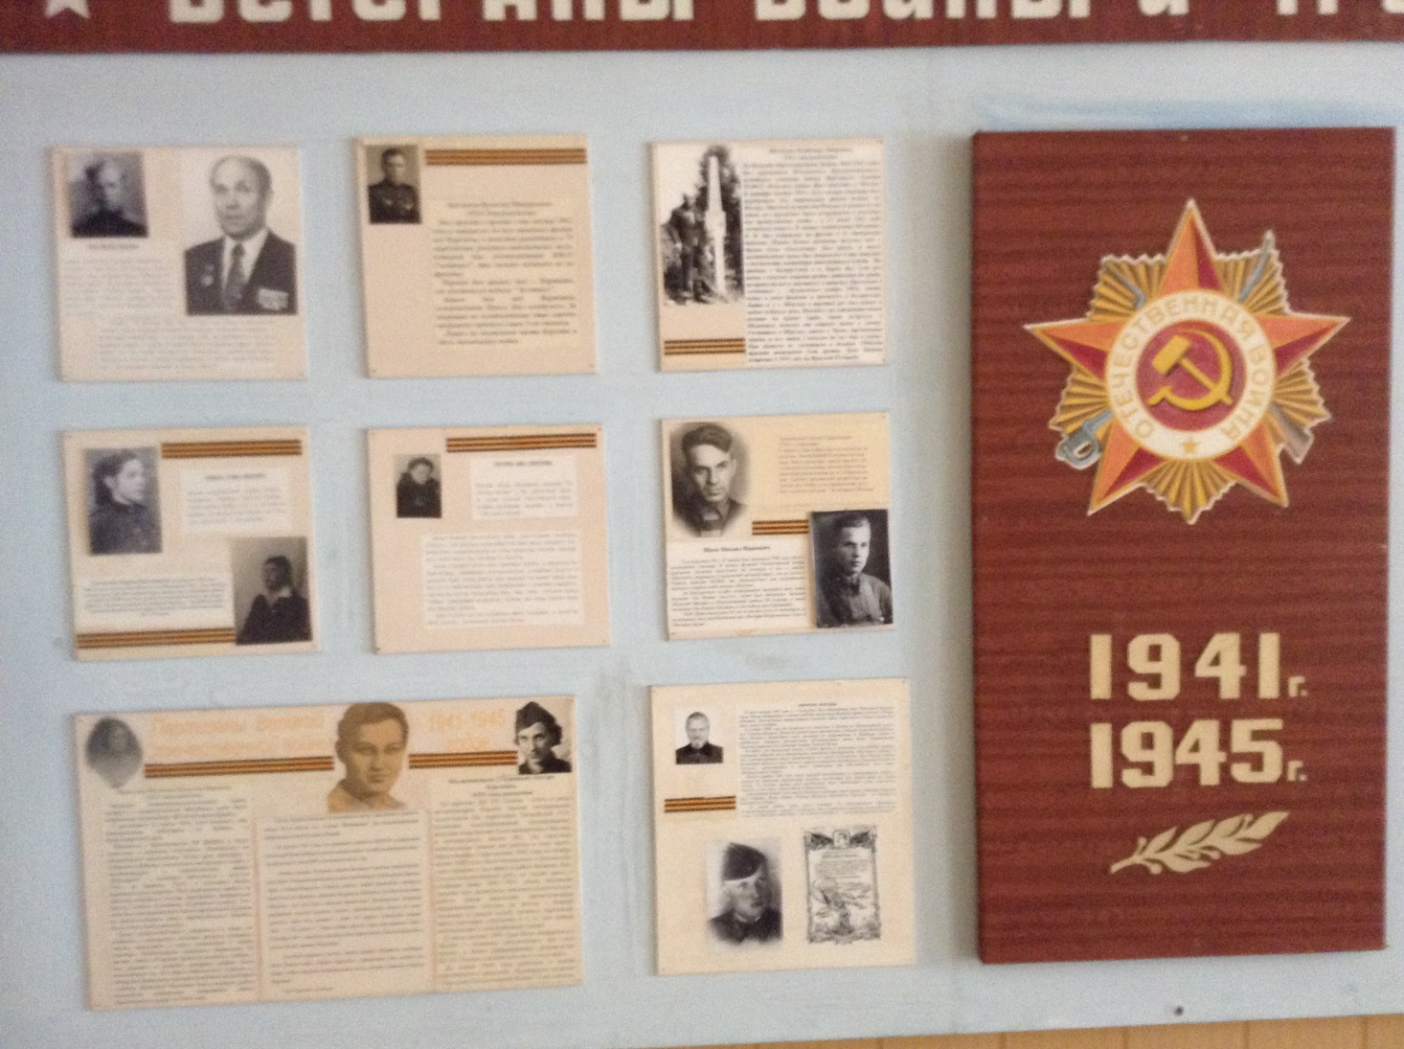
«Герои школьного музея»
Работу выполнили члены Совета музея «Защитники Москвы» ГБОУ СОШ №1190 - Проказа Андрей, Малугин Никита ( 8 «А» класс)

Slide 2
В нашей школе вот уже 20 лет существует музей «Защитник Москвы».
Создали этот музей ветераны 18-ой Гвардейской стрелковой дивизии.
За эти годы в музее ребятами, учителями, ветеранами и их семьями был собран материал о простых солдатах, многие из которых были неизвестными.
Своей работой мы хотим о них рассказать !

Slide 3
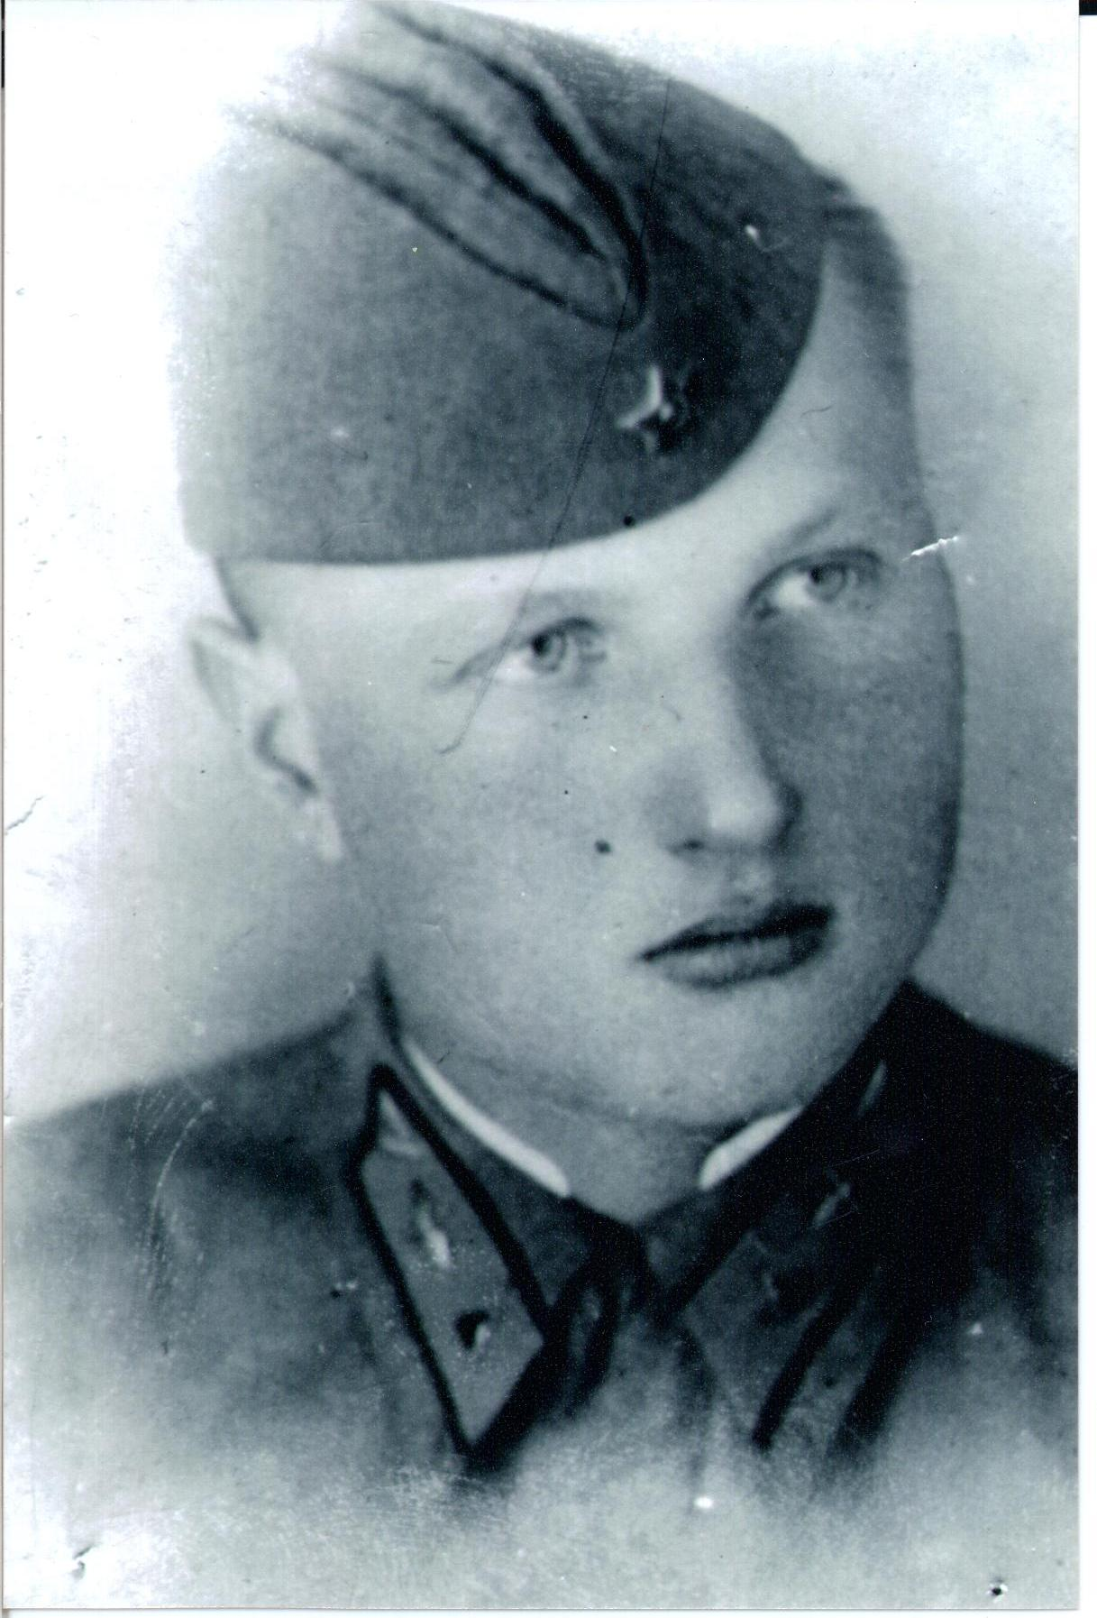
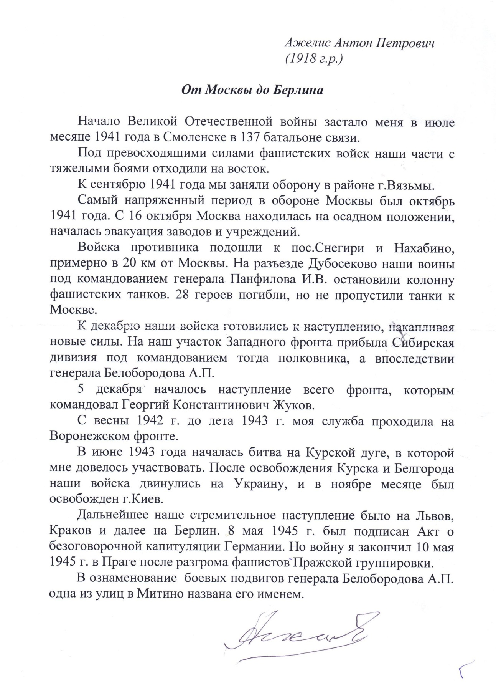

Slide 5
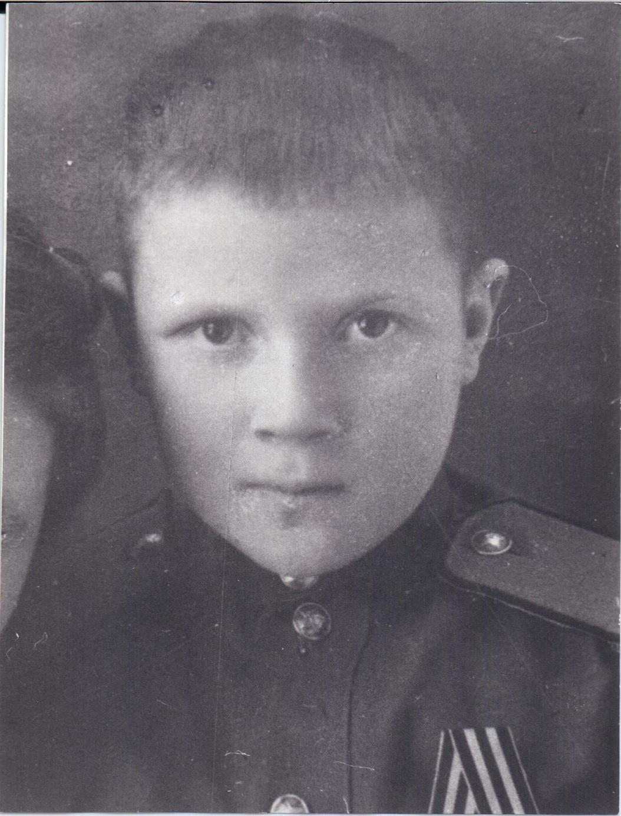
Порошин Анатолий Васильевич –
«сын полка»

Slide 6
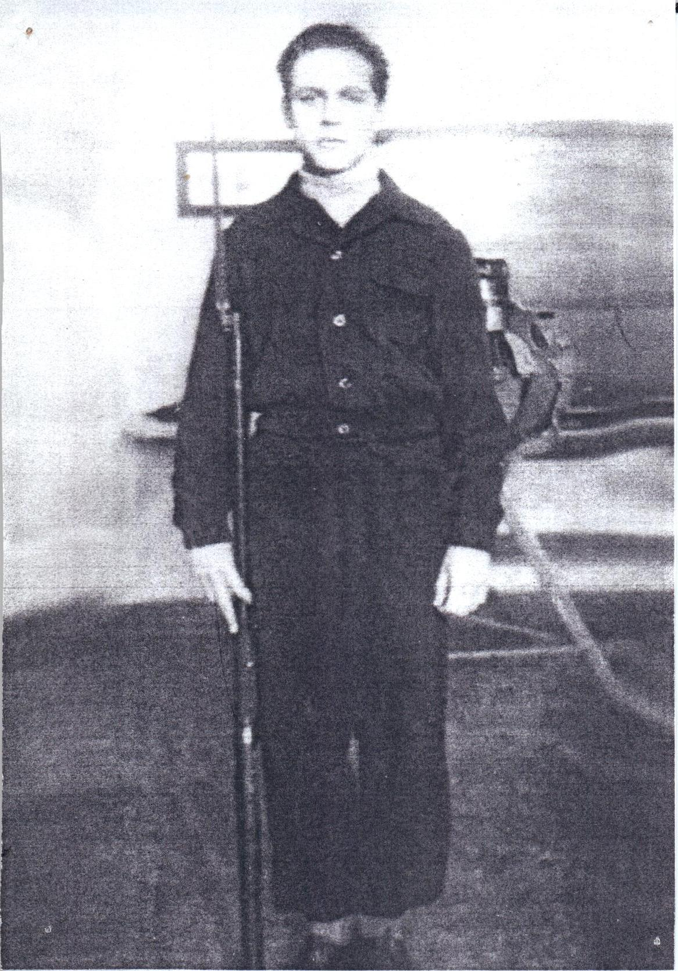
«И было мне тогда пятнадцать лет…»
Песков Олег Владимирович родился в Туле.
В пятнадцать лет он защищал свой родной город. Свой первый бой он принял 30 октября 1941 года в составе тульского Рабочего полка. Утром на позицию отрядов рванулись 30 танков и рота мотоциклистов. Врага встретили
дружной стрельбой со всех видов орудий. Это была первая атака немцев. За этот день было предпринято четыре атаки. Бой был жестоким и кровопролитным, но Рабочий полк не отступал и остановил врага в двух километрах от города. Олег был связным между штабом и отрядами, и в особо напряженные моменты боя подносил бойцам боеприпасы и бутылки с зажигательной смесью. Он заметил, что надвигаются три вражеских танка и пристроился возле одного бойца. Стали ждать. Пропустив два танка, бойцы кинули бутылки с зажигательной смесью. Третий танк хотел уйти, но Олег и солдат кинули бутылки с зажигательной смесью. Вспыхнул огонь. Танк завертелся, и в ту же минуту прогремела длинная очередь из пулемета и выстрелила пушка... На этом месте спустя два дня после боя, где был найден контуженный Олег, были три сгоревших танка. В сентябре 1944 года Пескова Олега Владимировича наградили медалью за оборону Москвы. После контузии Олег работал на Тульском оружейном заводе. В начале 1945 года он был мобилизован в действующую Армию в составе одиннадцатого гвардейского полка Белорусского фронта, где он принял участие в штурме Кенигсберга.

Slide 7
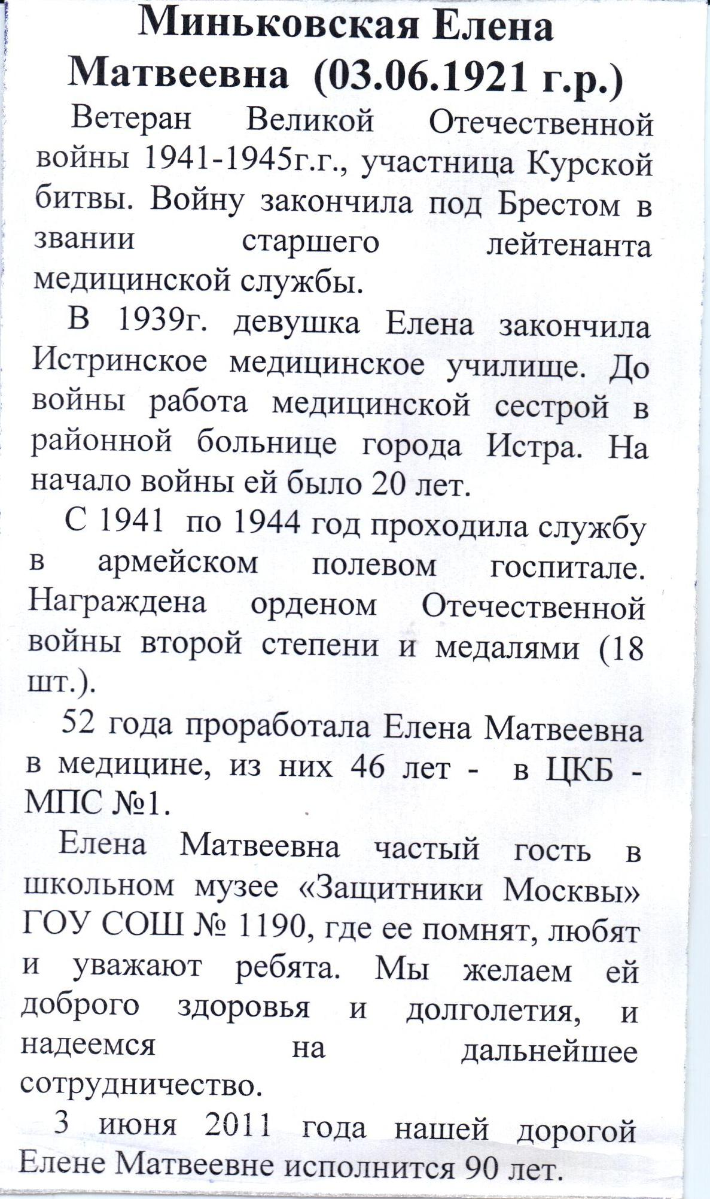

Slide 8
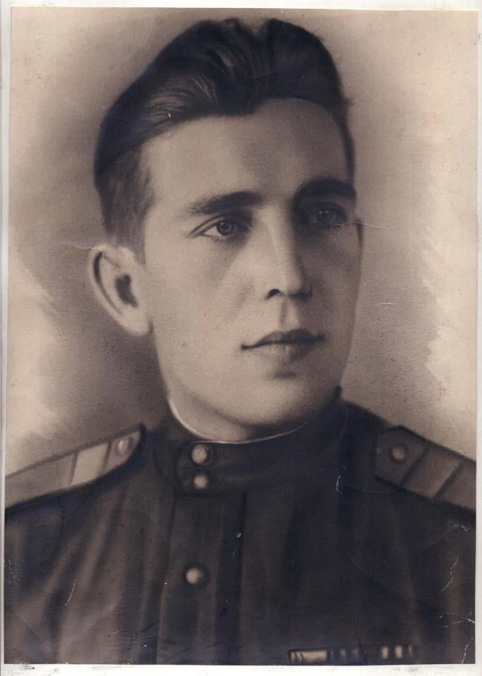

Slide 9
Швец
Михаил Иванович, 1921 г.р.
Свой боевой путь прошёл от звания лейтенанта до полковника, отслужив в Вооружённых силах 40 лет.
В 1940 году учился в пограничном училище города Саратова. В начале Великой Отечественной войны курсантов досрочно выпустили из военного училища и его в звании младшего лейтенанта направили в Московский военный округ в дивизию особого назначения имени Ф.Э.Дзержинского. Часть, куда попал мл. лейтенант Швец, охраняла особо важные объекты столицы, стояла на страже порядка военного времени, обезвреживала вражеских диверсантов, лазутчиков, парашютистов.
Будучи командиром взвода, Швец Михаил Иванович участвовал в захвате парашютистов в районе города Клин, за что весь взвод был награждён медалью «За боевые заслуги».
Швец Михаил Иванович был награждён более 40 наградами, среди которых орден Красной звезды, орден Отечественной войны 2-ой степени и медаль «За оборону Москвы».

